Slide 1
A propos de cette présentation
Vous trouverez sur les diapositives 5 à 10 différentes images de couverture.
Choisissez celle qui convient le mieux à vos étudiants et à votre contexte et faites-la glisser au début de la présentation.

Slide 2

Le programme d’encouragement U Change
Projets menés par des étudiant·e·s
Montant de financement jusqu'à CHF 20'000.-:
  50% U Change
  50% Haute école
Également financés : ateliers d'apprentissage entre pairs

Slide 3
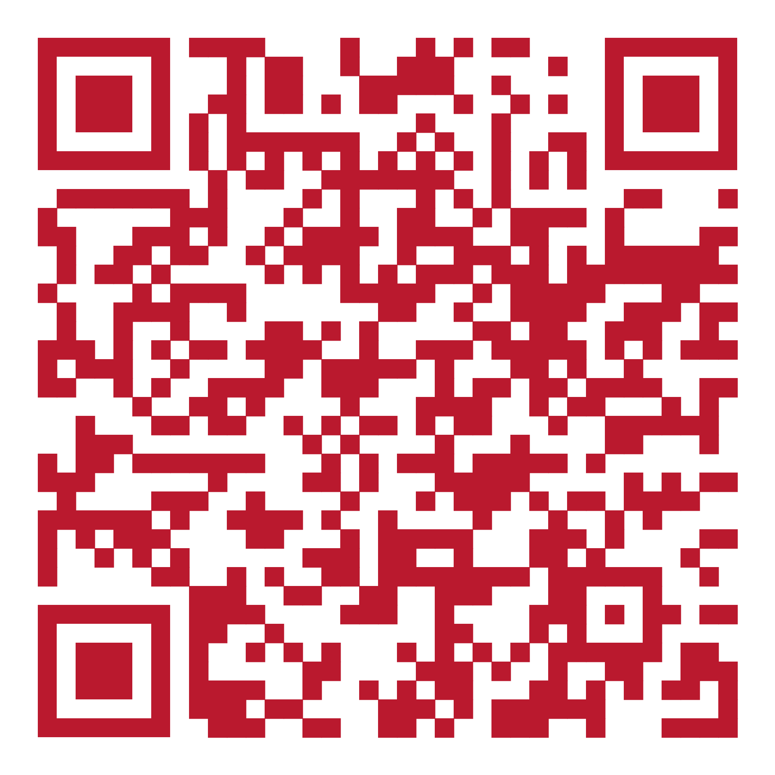
Voici ce que cela te rapporte
Tu mets en œuvre ton action concrète pour un développement durable - dans toute dimension de la durabilité et dans tout domaine.
Tu développes des compétences centrales pour travailler à un avenir plus durable :
  élaborer des solutions et les tester dans la pratique
  Développer des connaissances pratiques - et apprendre des erreurs concrètes
  Échange, coopération et réseautage au-delà de ta spécialisation
Informations et soumission :
jusqu'au 30 avril 2024
→ go.u-change.ch/submitFR

Slide 4

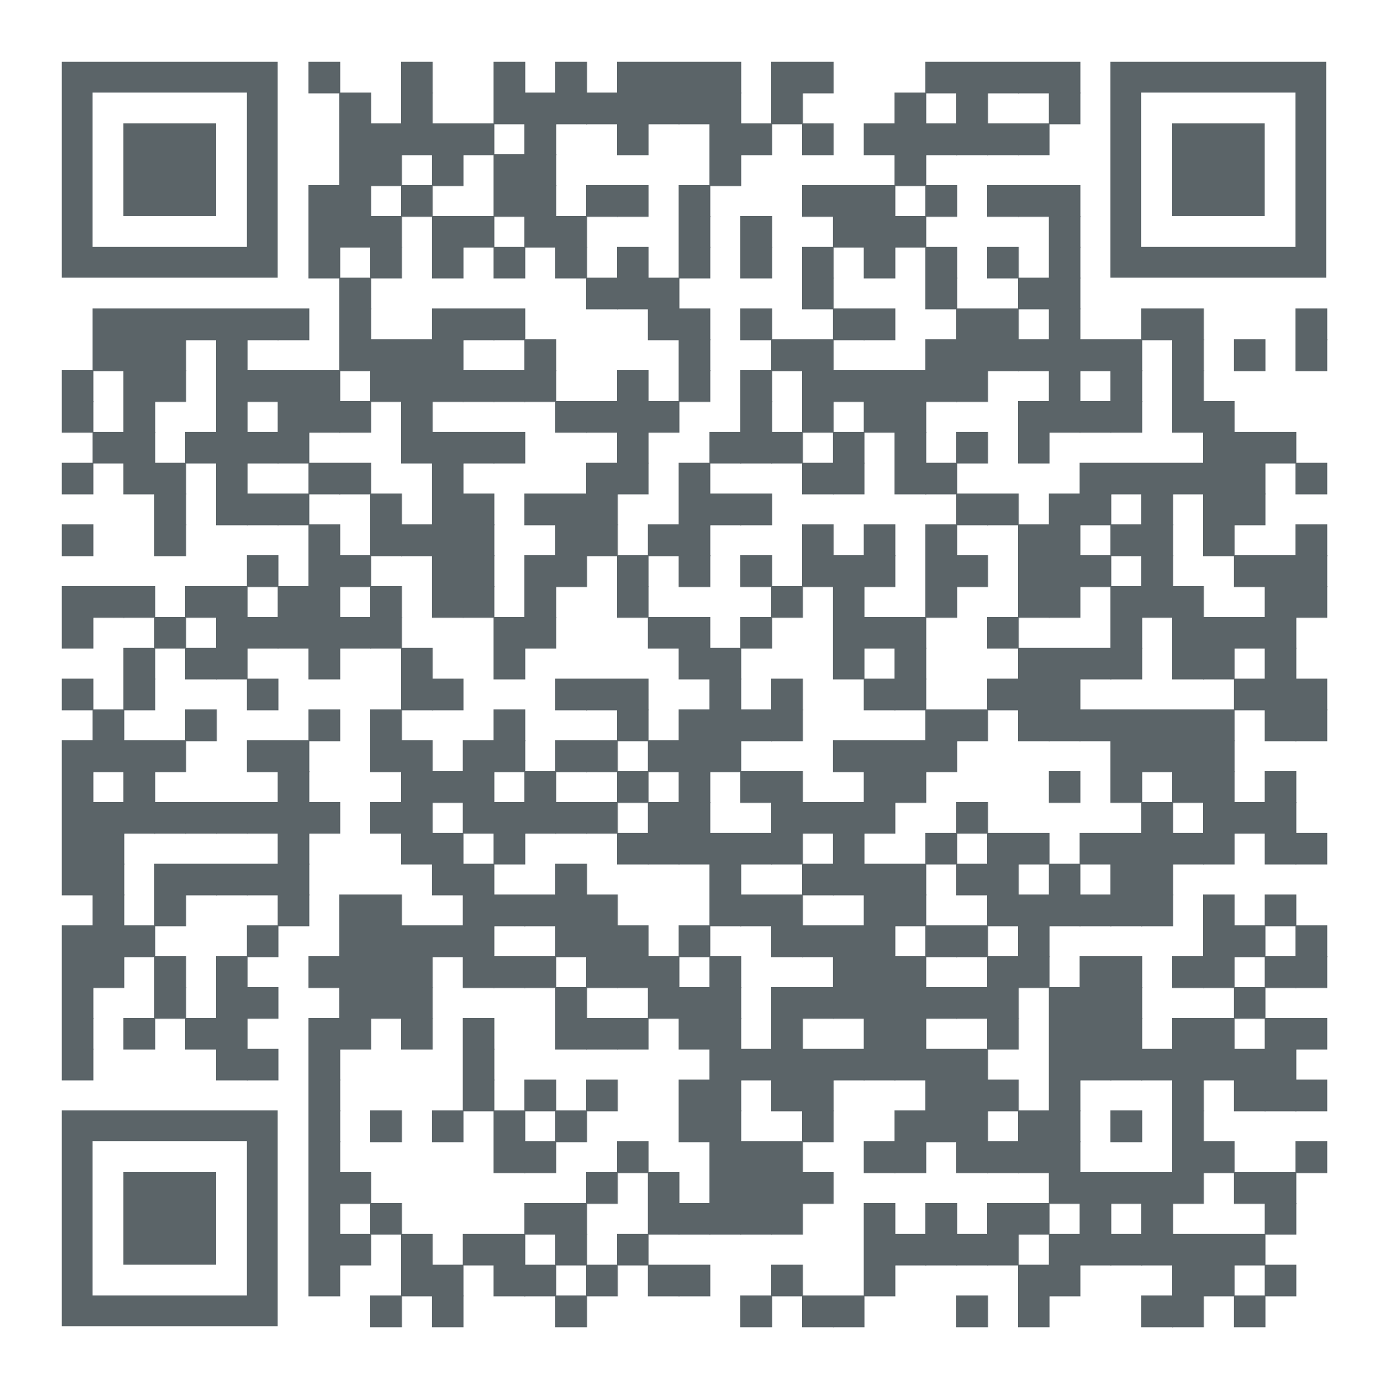




Atelier U Change
01.03.2024 | Impact Hub Lausanne
16h - 19h, avec apéro de clôture
La mise en réseau, outil multiplicateur et moteur de changement ?
Cet atelier gratuit s’adresse aux étudiant·e·s et collaborateur·ice·s des hautes écoles intéressé·e·s et engagé·e·s dans le domaine de la durabilité.
https://go.u-change.ch/wslausanne
@UChangeCH
u.change_ch
linkedin.com/showcase/programm-u-change

Slide 5

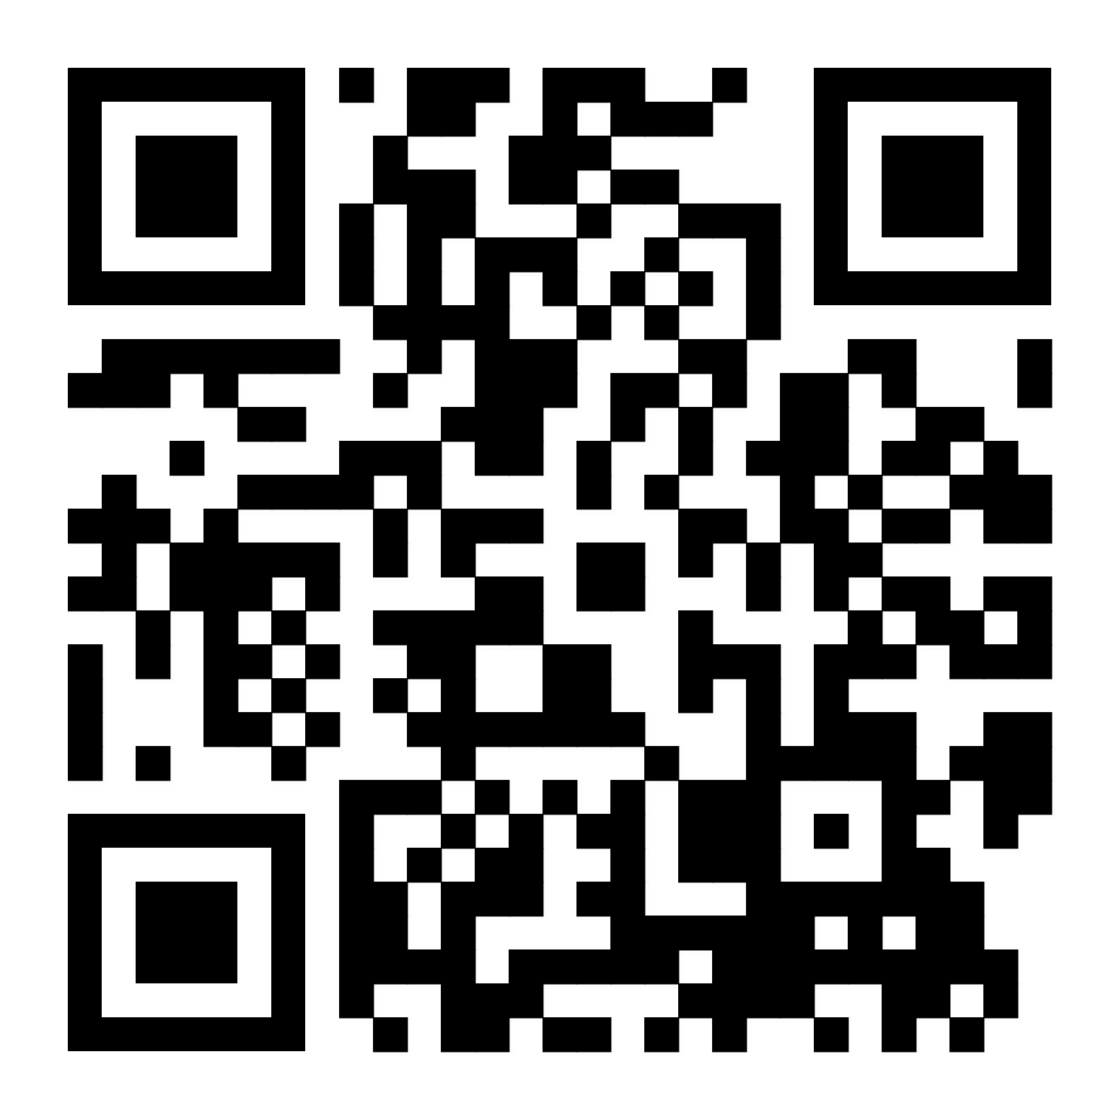
Deux jours de Forum Ouvert pour dialoguer et co-construire autour des enjeux de la transition dans l'enseignement supérieur et dans les métiers et pratiques professionnelles.
go.u-change.ch/sud24
@UChangeCH
u.change_ch
linkedin.com/showcase/programm-u-change

Slide 6

Met en œuvre ton projet durable avec U Change

Slide 7

Met en œuvre ton projet durable avec U Change

Slide 8
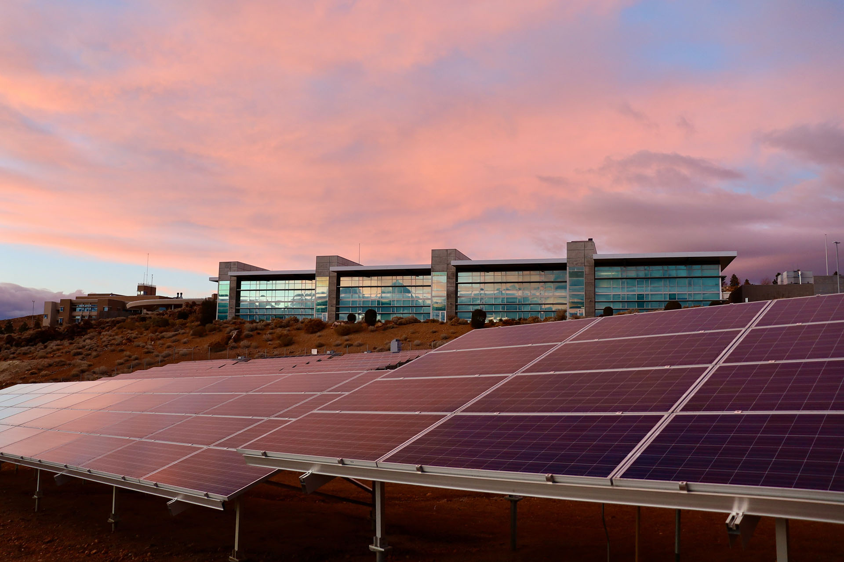
Met en œuvre ton projet durable avec U Change

Slide 9
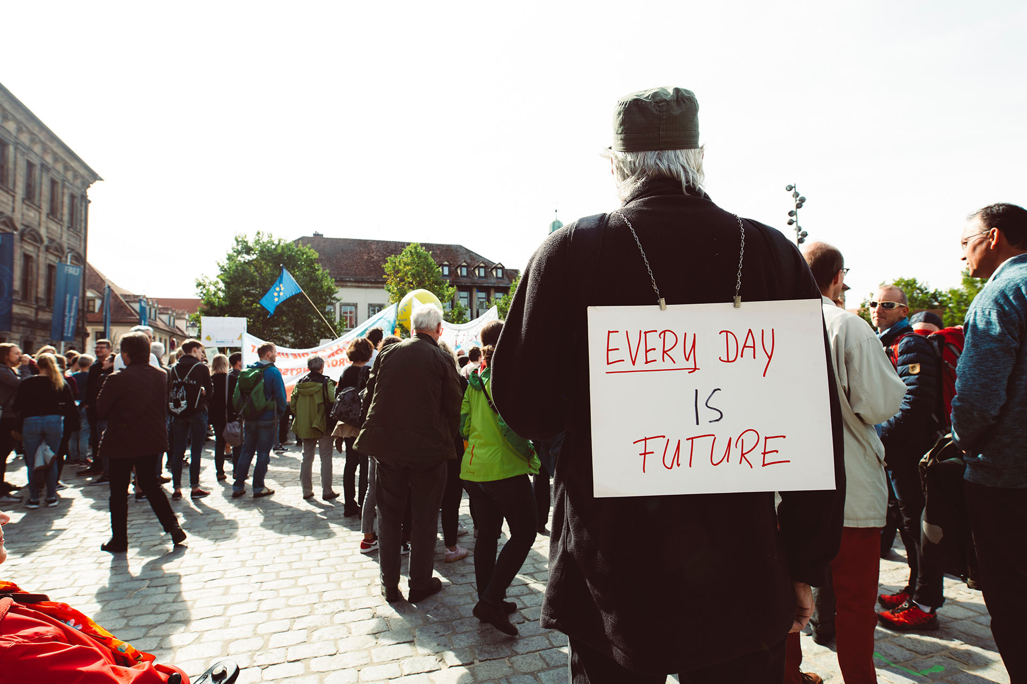
Met en œuvre ton projet durable avec U Change

Slide 10
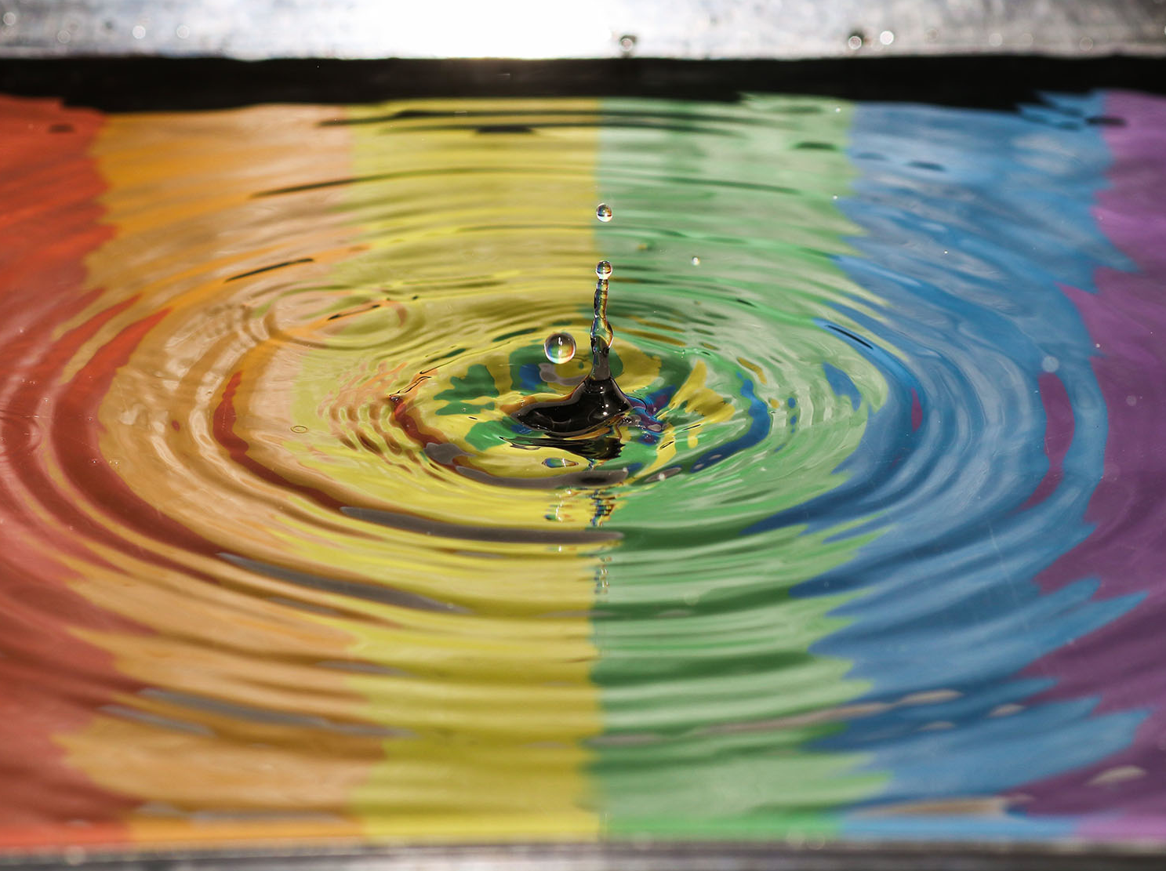
Met en œuvre ton projet durable avec U Change

Slide 11

Met en œuvre ton projet durable avec U Change

